Slide 1
Als Analyst

Slide 4
Als Designer

Slide 7
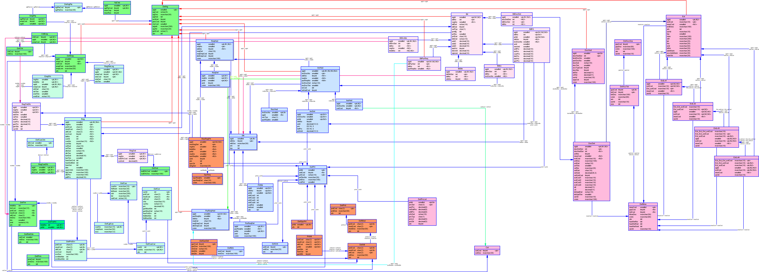

Slide 8
Als Entwickler

Slide 9
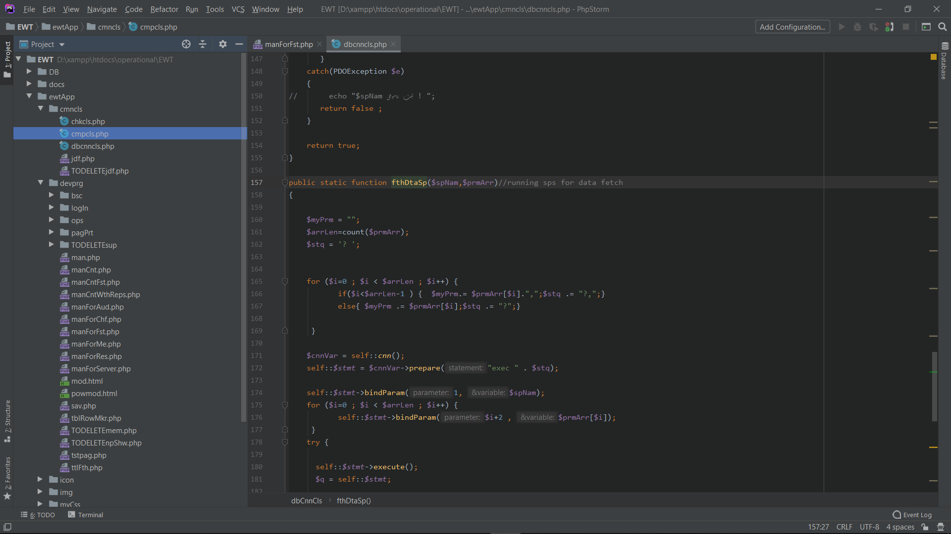
Als Entwickler

Slide 10
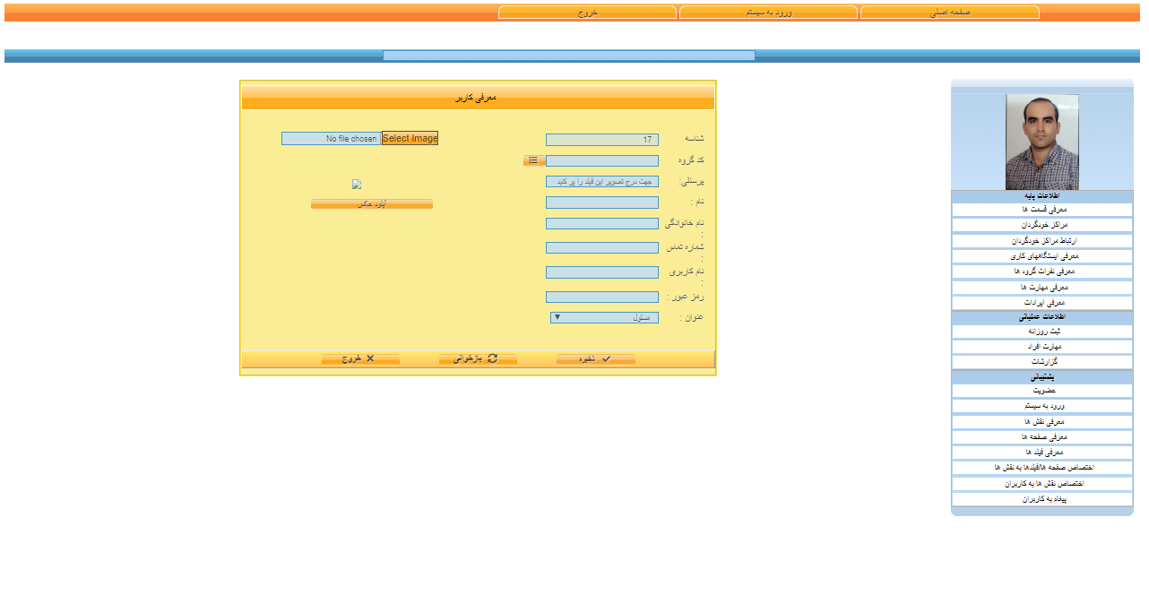

Slide 11
